Slide 1


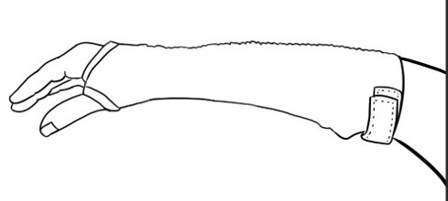
Monitoreo Sistema Musculoesquelético
Monitoreo Sistema Musculoesquelético
Ana María Garzón Sánchez
Camilo Andrés Fernández Sarmiento
Daniel Leyva Castro
David Alejandro Meléndez Galindo
Gabriela Linares Chávez
Guillermo Andrés Ribero Garzón
Santiago Linares Espinosa
Winston Rafael Pernett González

Slide 2
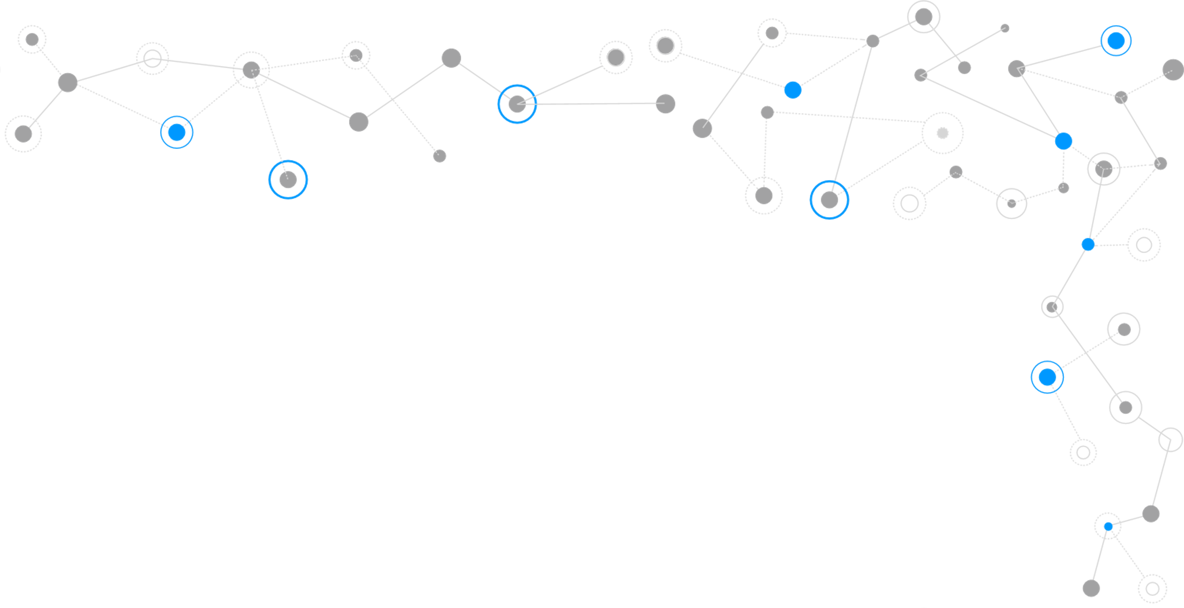

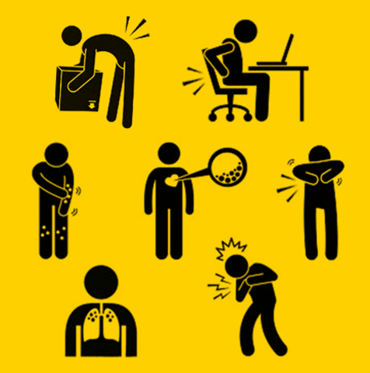
Monitoreo Sistema Musculoesquelético
Motivación
Conocidos que sufren de túnel del carpo
Presente entre el 5% y el 11% de la Población mundial
Contribuir en la prevención del túnel del carpo
Abarca un 20 - 40% de enfermedades laborales

Slide 3


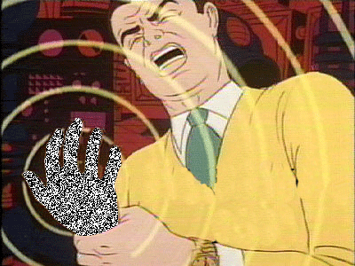
Monitoreo Sistema Musculoesquelético
Problema
Pandemia
Aumento teletrabajo
Deterioro del sistema musculoesquelético

Slide 4
Monitoreo Sistema Musculoesquelético
Objetivo general
Desarrollar un prototipo vestible y cómodo, basado en la biomecánica de la muñeca, que por medio del seguimiento de datos relacionados con el movimiento, la oxigenación y el pulso cardiaco del usuario, ayude a prevenir posibles aflicciones como lo es el túnel del carpo, que surgen como consecuencia de malos hábitos posturales

Slide 5
Monitoreo Sistema Musculoesquelético
Objetivos
Diseñar una plataforma web que por medio de una conexión bluetooth con el prototipo pueda registrar en tiempo real los datos leídos por el mismo, y notificar al usuario en caso de detectar alguna anomalía
Realizar un seguimiento de los comportamientos típicos del usuario, mediante una base de datos construida a partir de lo recolectado por el prototipo en el transcurso de cada semana, con el fin de que el usuario pueda consultarlos a través de la plataforma web y tomar acción en pro de su bienestar

Slide 6

¡Gracias!

Slide 7
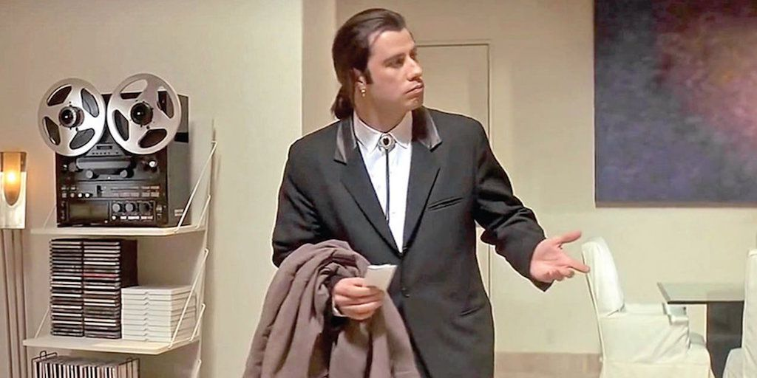
Preguntas

